Slide 1
Szakdolgozat védés
Kunkli Richárd

Slide 2
Feladat
Vizualizációs megoldás IoT adat elemző rendszerhez

Slide 3
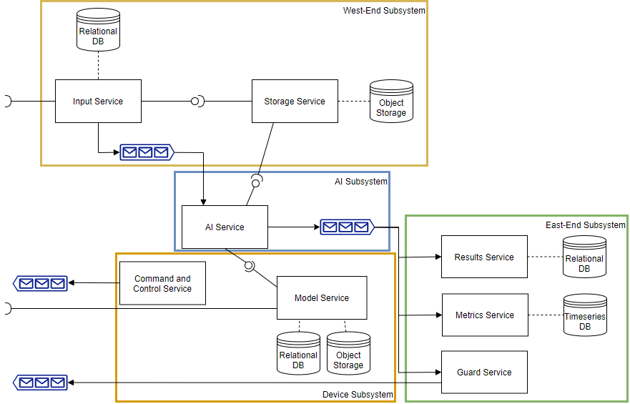


IoT adat elemző rendszer felépítése
Input Service
AI Service

Slide 4
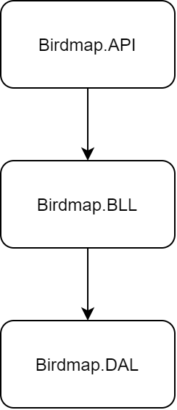
Backend
Háromrégetű architektúra

Slide 5
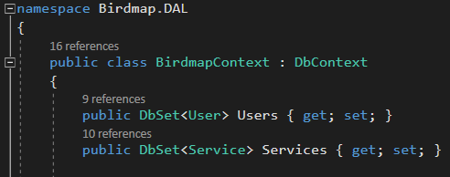
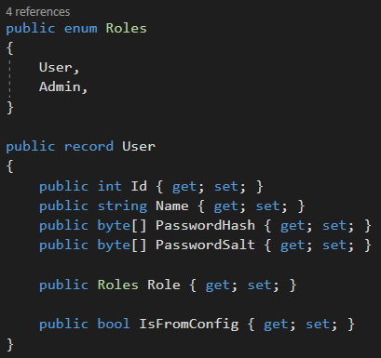
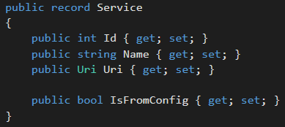
Backend

Slide 6
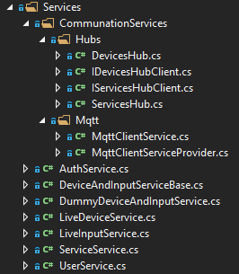
Backend

Slide 7
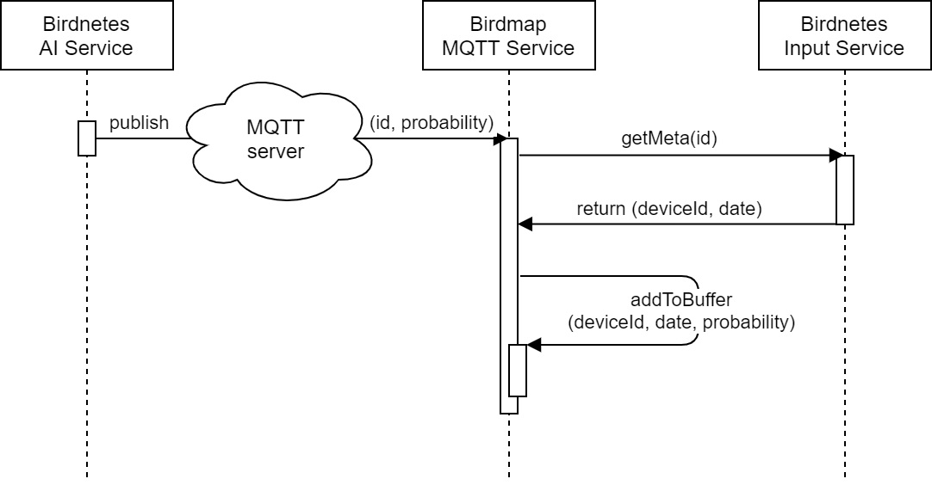
Backend

Slide 8
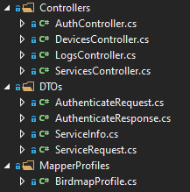
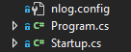
Backend

Slide 9
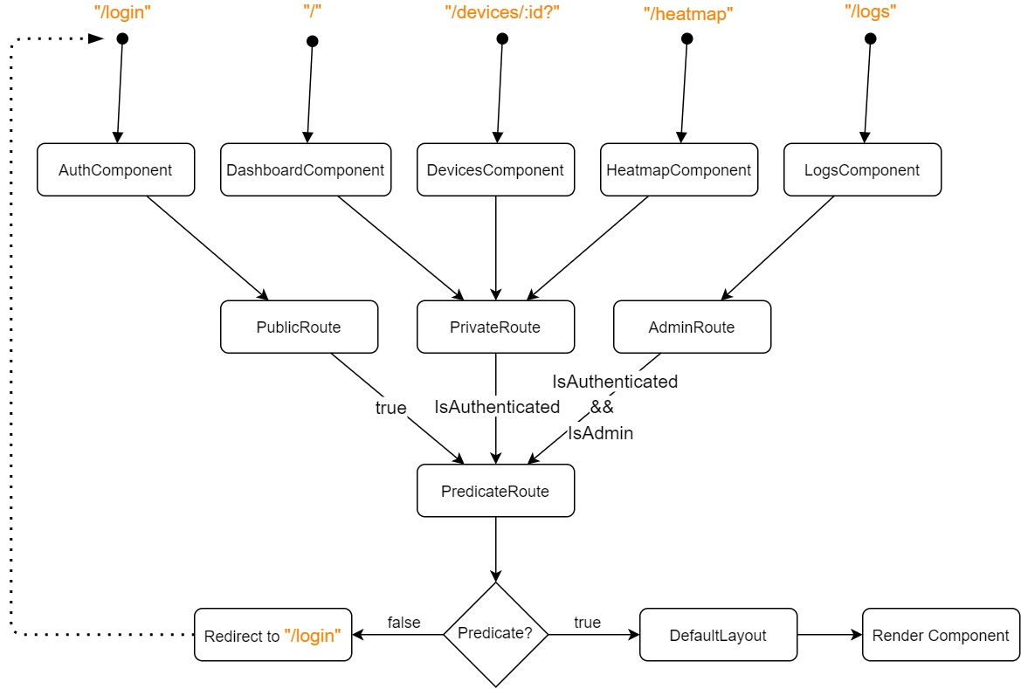
Frontend

Slide 10
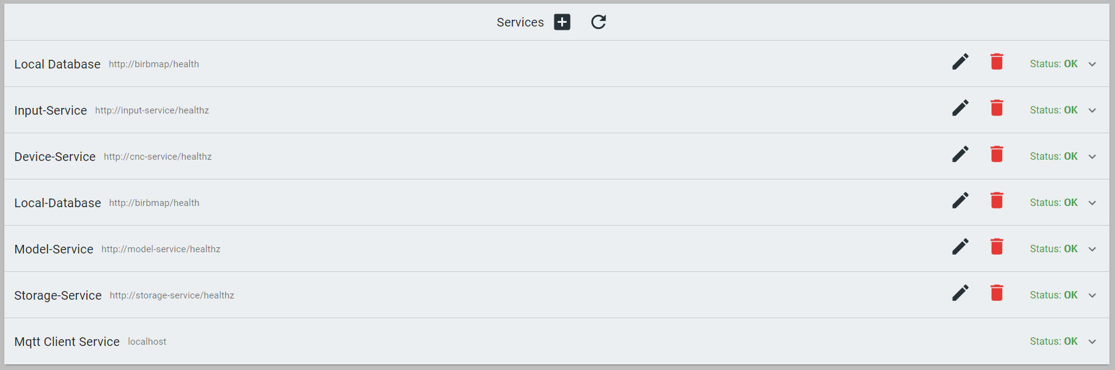
Feladat

Slide 11
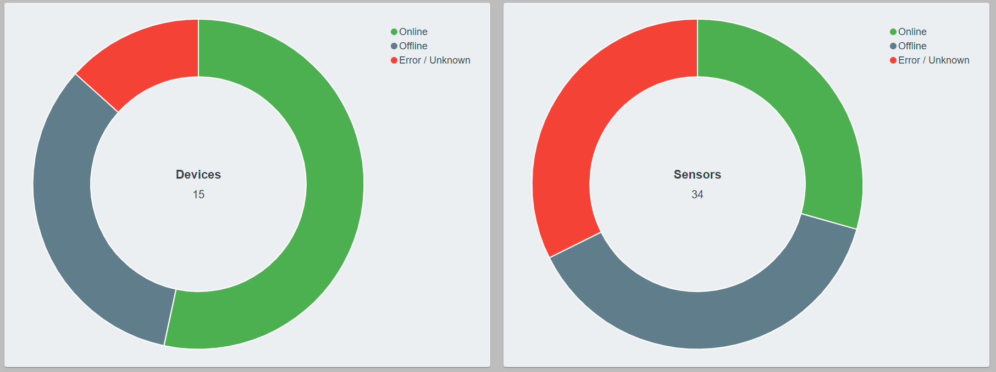
Feladat

Slide 12
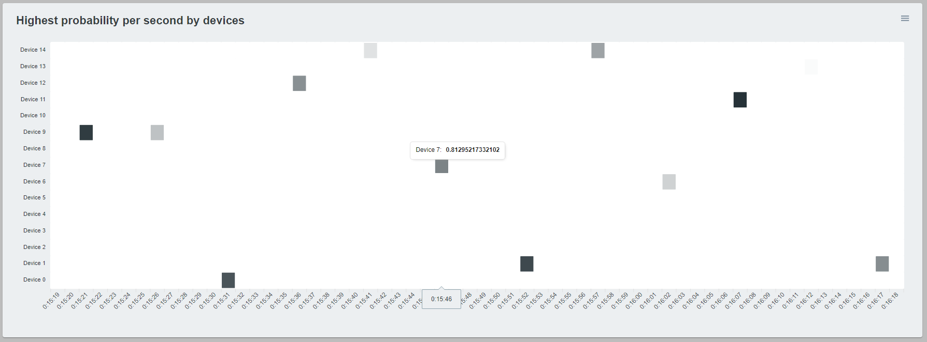
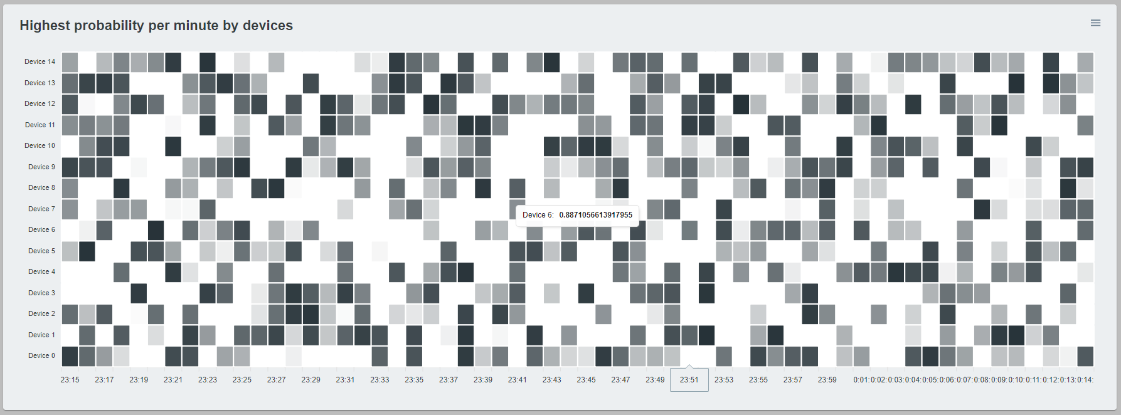
Feladat

Slide 13
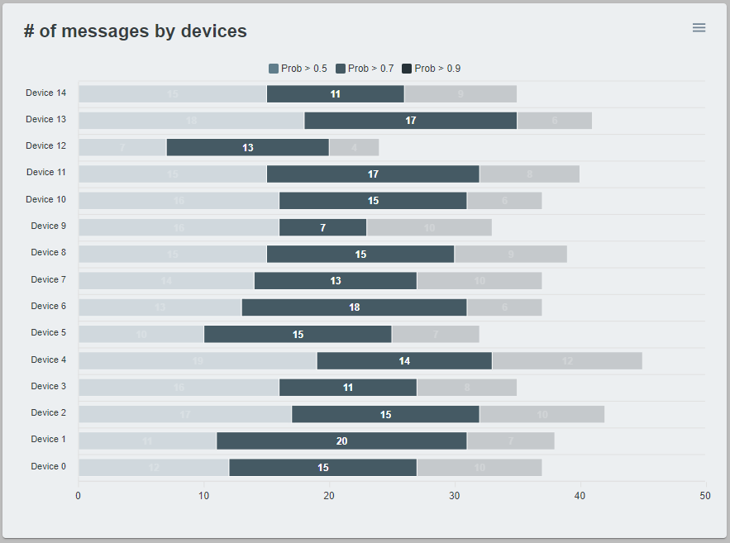
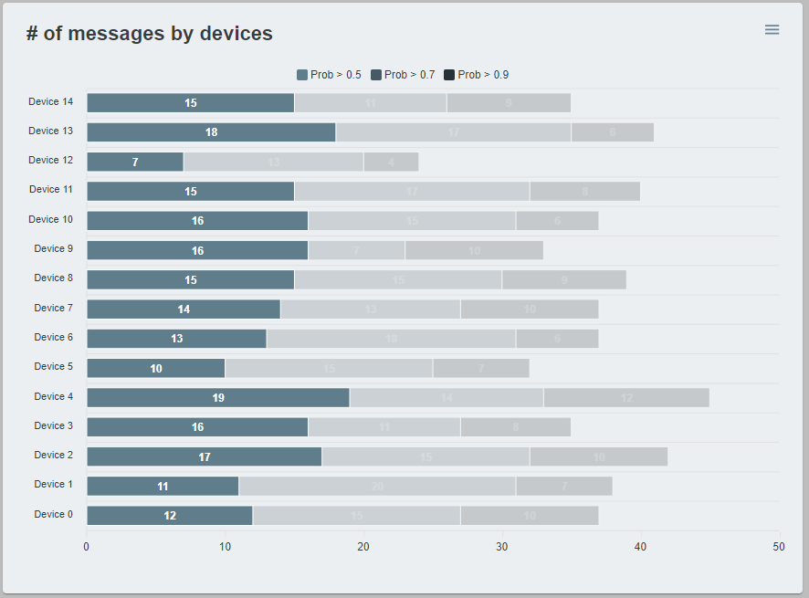
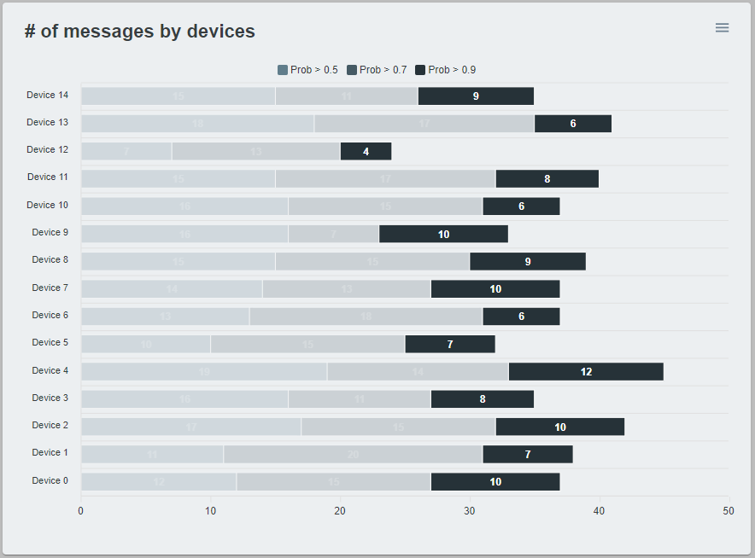
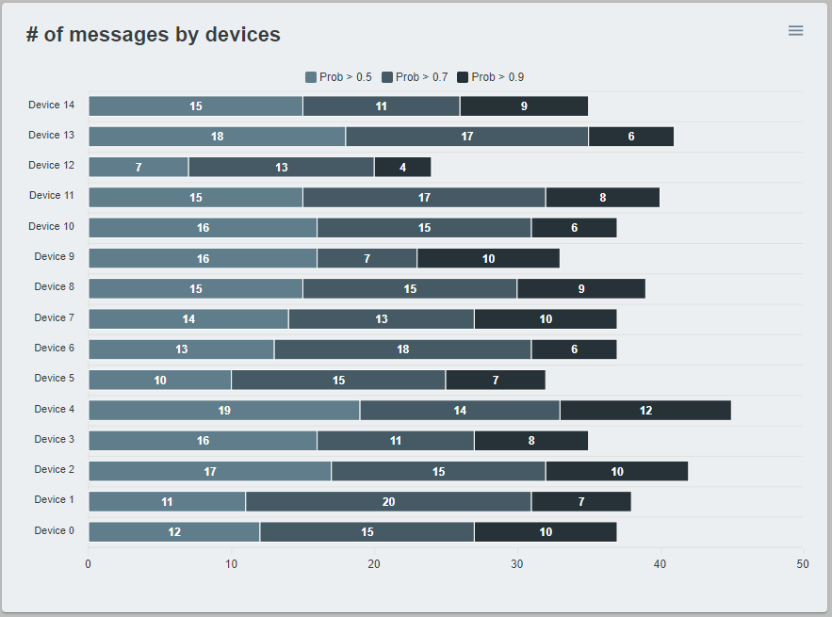

Slide 14
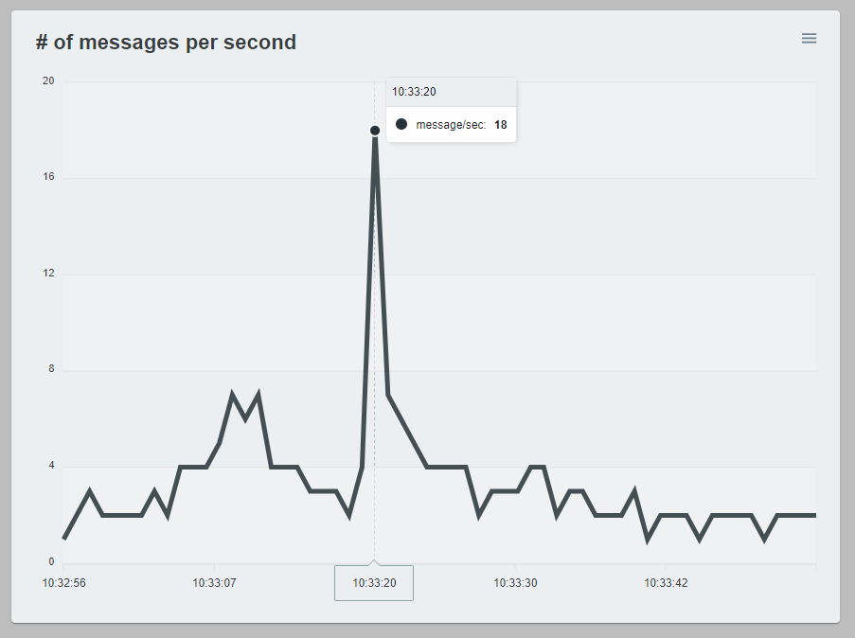
Feladat

Slide 15
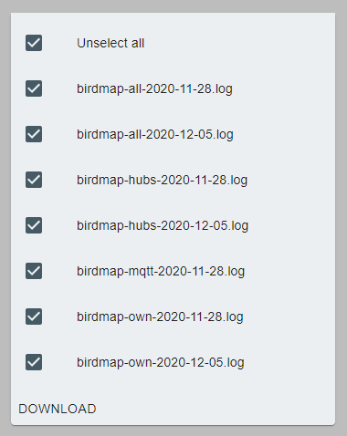
Feladat

Slide 16
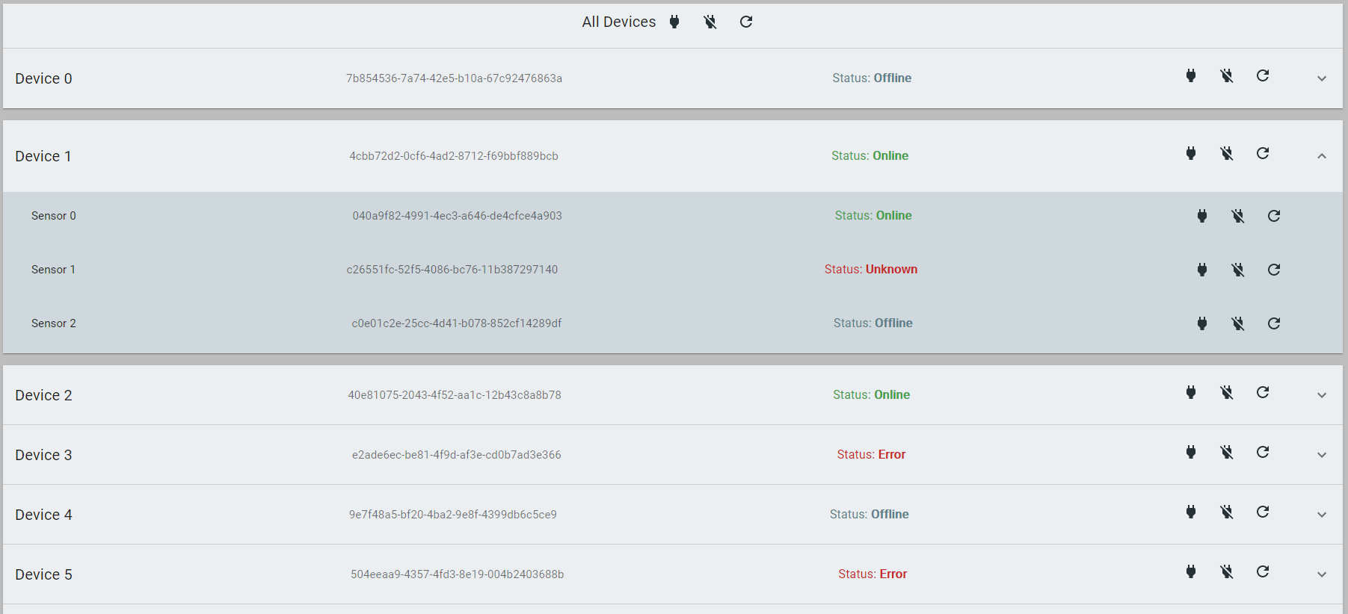
Feladat

Slide 17

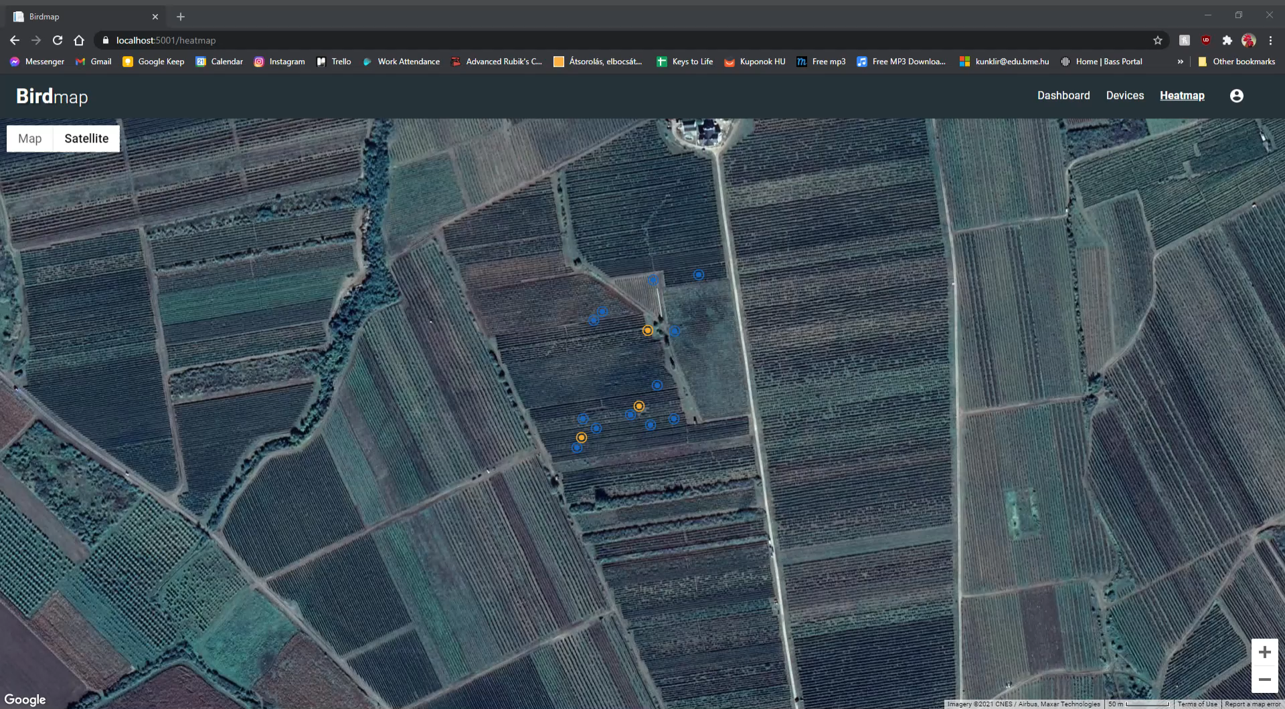
Feladat

Slide 18
Kérdések
Létezik a már elkészített rendszerből telepített, működő változat? Volt lehetősége tesztelni a
megvalósítását az éles környezetben?
https://birbmap-dummy.k8s.kmlabz.com/
https://birbmap.k8s.kmlabz.com/

Slide 19
Kérdések
Milyen új komponensekre / modulokra lenne szükség, ha historikus adatok tárolását és
kinyerését is tervezné megvalósítani?
Results Service kliens
Új kontroller
UI változások

Slide 20
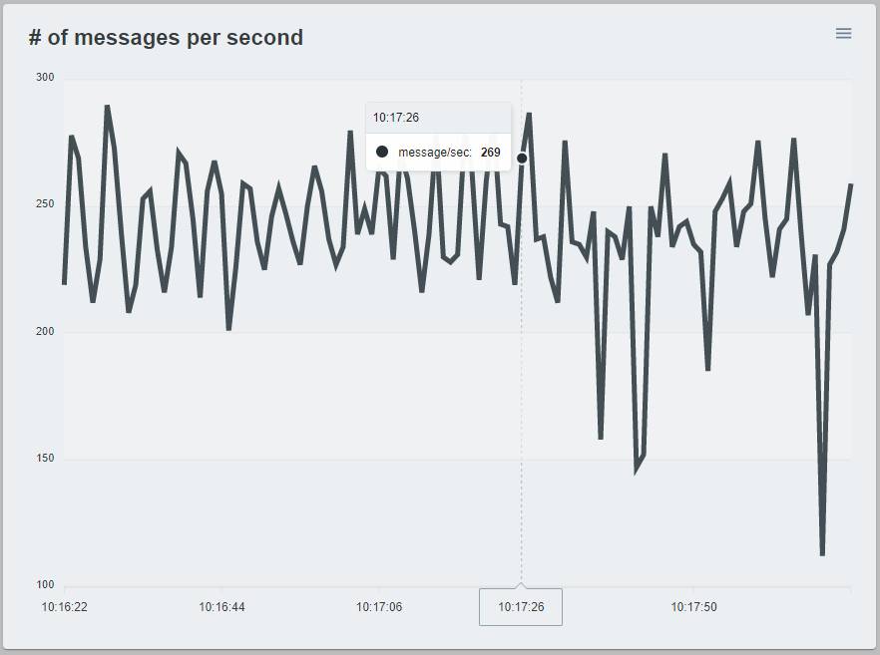
Kérdések
A tesztelés során készültek skálázhatósági tesztek (akár UI tekintetében, akár az adatokhoz
kapcsolódó kommunikáció tekintetében)? Milyen kihívásokkal szembesülne, ha 100.000 IoT
eszköz adatainak megjelenítésére lenne szükség?
Diagramok
Adatfeldolgozás a kliens oldalon

Slide 21
Köszönöm a figyelmet!

